Slide 1
Проект многофункционального электрифицированного агрегата
Исполнитель:
студент 3 курса
группы Б-АИ-304 ФИиП:
Арапов М.Н.

Slide 2
Актуальность проекта
Облегчение физического труда;
Снижение риска травматизма спины;
Повышение производительности;
Доступность.

Slide 3
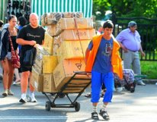
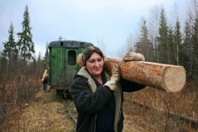

Физический труд
Почему существующих вариантов решения
не достаточно?
Доля физического труда по прежнему очень высока и составляет порядка - 50%​
Экзоскелет - устройство, предназначенное для увеличения силы человека за счёт внешнего каркаса.
Экзоскелет повторяет биомеханику человека для пропорционального увеличения усилий при движениях.
От 1 500 000 ₽

Slide 4
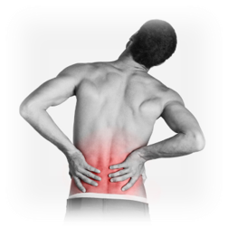
Проблема
Глобальность проблемы
«Сорванная спина» - обобщенное определение целого ряда возможных травматических повреждений и патологических состояний позвоночника, мышечного корсета, нервных окончаний, связок. Наиболее распространенные:
Наличие резких болевых ощущений с отечностью и усиление симптомов даже при легком нажатии на патологическую область говорит о возможном подвывихе, разрыве или надрыве связок поясницы.
В результате дегенеративно-дистрофических процессов (остеохондроз), проходящих в организме, межпозвоночные диски со временем истончаются, теряют свою эластичность и становятся неспособными выдерживать прежние физические воздействия. Довольно часто подрывом поясницы характеризуют симптомы остеохондроза (хроническую тупую боль, усиливающуюся при резких движениях, поворотах и сгибах туловища, физических упражнениях).

Slide 5
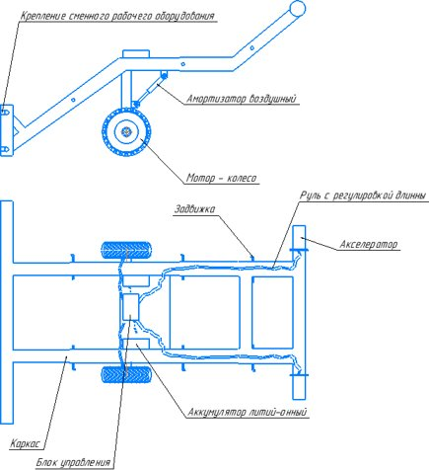
Решение
База нашего устройства показана на рисунке, она состоит из каркаса, блока управления, 2 литий-ионых аккумуляторов с емкостью 5000 мАч, ручки управления, которую можно регулировать под рост человека, управляющим этим агрегатом, акселератором для регулировки скорости, амортизатора воздушного и мотор-колёс. А также регулировки рабочего органа.
Эти регулировки индивидуальны для каждого человека (рост, вес) и используемого рабочего органа.

Slide 6

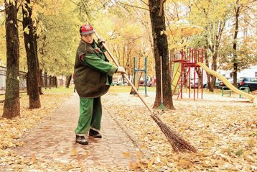
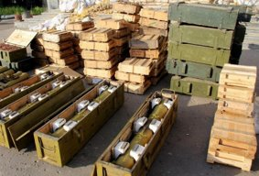
Рынок
Пользователи — сельскохозяйственные предприятия, коммунальные службы, тепличные хозяйства, военные склады и т.д.

Slide 7
Бизнес-модель
Продажа партий агрегатов юридическим лицам
Распространение - через сайт или паблик VK

Slide 8
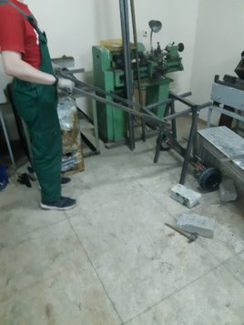
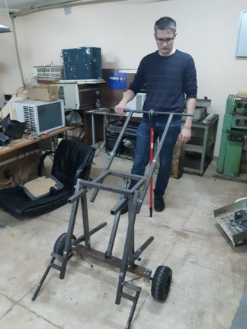
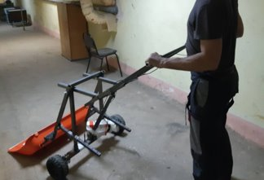
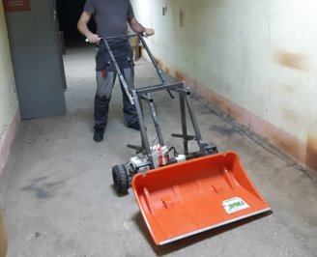
Текущие результаты

Slide 9
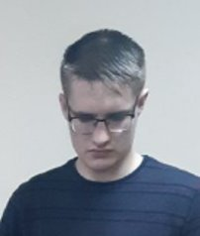
Арапов Михаил
Студент 3 курса, руководитель проекта

Slide 10
Планы развития
Планы развития, потребности и предложение для того, кому вы адресуете презентацию.
1. Масштабирование – планируется внедрять разработанные механизмы на предприятиях, коммунальных хозяйствах частных секторах в Саратовской области, в дальнейшем расширяться по средствам on-line продаж в другие регионы, открывать филиалы и т.д.​
​
2. Патентование и сертификация – получить патент на данный тип разработки и сертификат соответствия.​
​
3. Сотрудничество – взаимная реклама и ​
распространение товаров и услуг.​
​
4. Развитие и совершенствование – проект имеет особенность легкого масштабирования и перспективы развития, что в конечном итоге должно привести к созданию полноценного экзоскилета.​
​

Slide 11
Контакты
Телефон
email
+7 902 049 3210
Arapov150520038@yandex.ru

